Slide 1
Claude로 만드는
나만의 수학 수업
도구와 홈페이지
중등 교사 연수
teacher.github.io/math-lab
문제 1
y = 2x + 1의 기울기는?
2
제출
실시간 응답 · 28명
스킬부터 학생 응답을 모으는 웹앱, GitHub 배포까지 따라 하며 만듭니다
①
②
③
④
[대구미래교육연구원] · [정중기] · [2026.11.10.(화)]
GitHub Pages로 배포
Notes:
표지. 오늘은 Claude의 기본 기능부터 학생 응답이 쌓이는 웹앱, 그리고 수업 홈페이지 배포까지 하나의 흐름으로 따라 합니다.

Slide 2
오늘의 흐름
연수 개요
1부
1부
2부
2부
3부
3부
4부
4부
Claude 이해하기
Claude 이해하기
기본 기능 따라 하기
기본 기능 따라 하기
학생 데이터가 쌓이는 웹앱
학생 데이터가 쌓이는 웹앱
GitHub와 수업 홈페이지
GitHub와 수업 홈페이지
웹과 데스크톱 앱의 차이, 켜 두면 좋은 설정, 수업 현장에서 지킬 원칙
웹과 데스크톱 앱의 차이, 켜 두면 좋은 설정, 수업 현장에서 지킬 원칙
스킬, 커넥터, 플러그인, 프로젝트, 아티팩트
스킬, 커넥터, 플러그인, 프로젝트, 아티팩트
기본 틀을 올리고, Claude로 디자인해 커넥터로 다시 올리기
기본 틀을 올리고, Claude로 디자인해 커넥터로 다시 올리기
Apps Script와 AI 피드백, 학교 계정으로 학생 확인
Apps Script와 AI 피드백, 학교 계정으로 학생 확인
Notes:
하나의 앱, 삼각함수 그래프 그리기를 단계마다 키워 가며 진행합니다. 클릭할 때마다 1부부터 4부까지 차례로 나타납니다.

Slide 3
Claude 이해하기
1부
Anthropic과 Claude · 웹과 데스크톱 앱 · 켜 두면 좋은 설정 · 수업 현장에서 지킬 원칙
Notes:
1부에서는 Claude가 어떤 도구인지, 어디서 어떻게 쓰는지, 무엇을 조심해야 하는지 살펴봅니다.

Slide 4



Anthropic과 Claude
1부 · Claude 이해하기
Claude는 AI를 안전하고 사람에게 도움이 되는 방향으로 개발하는 것을 목표로 하는 Anthropic이 만들었습니다.
공익법인
헌법 기반 훈련
책임 있는 확장 정책
2021년에 설립. 이윤만이 아니라 공익도 함께 고려하는 회사 형태
AI가 따라야 할 원칙을 글로 정리하고, 그 원칙에 맞게 행동하도록 훈련
AI가 강력해질수록 더 엄격한 안전 기준을 적용한다는 약속
Notes:
철학 소개는 짧게 하고, 뒤에 나오는 수업 현장 원칙(개인정보, AI 결과 확인)으로 연결합니다.

Slide 5
Claude로 할 수 있는 일
1부 · Claude 이해하기
글쓰기, 요약, 번역
가정통신문, 공문, 수업 안내문 초안
파일 읽기와 만들기
PDF 시험지 분석, 엑셀 성적 분석, 한글·워드·PPT 자료 만들기
웹 검색
최신 교육과정·정책 자료 찾기
내 서비스 연결
구글 드라이브의 평가 계획서 읽기, 캘린더 일정 확인
코드 작성
그래프 탐구 도구, 학생 응답을 모으는 웹앱
오늘의 중심
Notes:
왼쪽은 기능, 오른쪽은 수학 교사의 활용 예입니다.

Slide 6
웹 버전과 데스크톱 앱
1부 · Claude 이해하기
구분 | 웹 버전 (claude.ai) | 데스크톱 앱
설치 | 필요 없음 | Windows, macOS에 설치
파일 다루기 | 파일을 업로드 | 파일을 업로드 or 내 컴퓨터 폴더를 연결
빠른 입력 | 없음 | 단축키로 어디서나 열기(Ctrl+Alt+Space)
Claude Code | claude.ai/code (GitHub 저장소 연결) | Code 탭 (내 컴퓨터 폴더에서 작업)
컴퓨터 사용 (Computer Use) | 없음 | 설정에서 켜기 (유료, 베타)
같은 계정이면 대화 기록, 프로젝트, 스킬, 설정이 모두 이어집니다. 3부의 Claude Code부터는 데스크톱 앱이 필요합니다.
Notes:
1~2부와 3부의 Apps Script 실습은 웹과 데스크톱 앱 어디서 해도 됩니다.

Slide 7



데스크톱 앱의 두 가지 탭
1부 · Claude 이해하기
Chat + Cowork → 하나의 대화
Code
간단한 질문부터 파일 작업, 여러 단계로 진행하는 일까지 한 대화에서 요청하면
Claude가 알아서 방식을 고릅니다
내 폴더의 파일을 직접 만들고 고치는 Claude Code
설치 · claude.com/download → 내 컴퓨터용 다운로드 → 설치 → 로그인
빠른 입력 · Mac은 Option 키 두 번, Windows는 설정에서 단축키 지정
예전 화면 · 메시지 창에 Chat, Cowork 선택지가 보이면 아직 적용 전 (Pro·Max부터 순차 적용)
Notes:
[캡처] 데스크톱 앱 위쪽의 Chat · Cowork · Code 탭 화면을 이 슬라이드 옆에 함께 보여 주면 좋습니다.

Slide 8
지침은 모든 대화에 적용됩니다
1부 · 설정하면 좋은 기능 ①
나는 중학교(또는 고등학교) 수학 교사야.
- 답은 한국어로 해 줘.
- 수식은 교과서 표기법을 따라 줘.
- 문항을 만들면 직접 풀어서 정답을 확인해 줘.
- 확실하지 않은 내용은 그렇다고 말해 줘.
Claude를 위한 지침
설정(Settings) → Claude를 위한 지침
한 번 적어 두면 매번 설명하지 않아도 됩니다
나를 소개 학교급, 담당 과목, 학년
답의 형식 한국어, 교과서 표기법
확인 습관 문항은 직접 풀어 검산, 모르면 모른다고
프로젝트에 넣은 지침은 그 프로젝트 안에서만 적용됩니다
Notes:
[캡처] 설정 › 기능 화면의 스위치, Claude를 위한 지침 입력 칸. 지침 예시는 교재에 그대로 실려 있습니다.

Slide 9
설정에서 이 여섯 가지를 바꿉니다
1부 · 설정하면 좋은 기능 ②
응답 완료 알림
설정 → 일반 → 알림
일을 맡겨 두고 다른 일을 하다가, 끝나면 알림으로 확인합니다
켜기
Help improve our AI models
설정 → 개인정보 보호 → 환경설정
학생 자료가 담긴 대화가 AI 모델 학습에 쓰이지 않게 합니다
끄기
AI 기반 아티팩트
설정 → 기능 → 비주얼
아티팩트 안에서 Claude를 불러 쓰는 수업 도구를 만들 수 있습니다
켜기
코드 실행 및 파일 생성
설정 → 기능
스킬, 아티팩트, 파일 만들기가 이 기능으로 작동합니다 (무료 포함)
켜기
채팅 검색 및 참조
설정 → 메모리
지난 대화를 찾아 이어서 작업합니다 (Pro 이상)
켜기
컴퓨터 사용
설정 → 시스템 → 컴퓨터 사용
Claude가 화면을 보고 앱을 직접 조작합니다 (유료, 데스크톱 앱)
켜기
대화 중 켜고 끄기 · 입력창 왼쪽 아래 [+]에서 리서치, 커넥터, 메모리를 고르고, 생각 깊이는 모델 이름 옆에서 정합니다
Notes:
메모리를 켜 두었다면 학생 개인정보를 더욱 조심합니다. 기억하지 않았으면 하는 대화는 시크릿 대화로 시작합니다.

Slide 10
모델이 클수록 꼼꼼하지만 토큰을 더 씁니다
1부 · 모델 고르기
모델
이럴 때 씁니다
토큰 비용 (Sonnet = 1)
Fable 5.1
가장 어려운 과제를 위해
어려운 증명 검토, 긴 단원 자료 설계
5배
Max 포함, Pro는 사용 크레딧
Opus 5.5
복잡한 작업과 일상 업무를 위해
문항 변형, 수업 도구·홈페이지 만들기
2배
평소 선택
Sonnet 5.5
간단한 작업에 가장 효율적
가정통신문 다듬기, 자료 요약
1배
기준 · 오늘 사용
Haiku 5.5
가장 빠른 답변
짧은 질문, 용어 확인
0.1배
Sonnet의 1/20
노력 · 높일수록 오래 생각해 답이 꼼꼼해지고 토큰도 더 씁니다. 평소에는 '중간'이면 충분합니다
토큰 비용은 출력 100만 토큰당 API 가격 기준 (Haiku $0.50, Sonnet $10, Opus $20, Fable $50, 2026년 10월). 구독 요금제에서는 큰 모델일수록 사용 한도가 빨리 줄어듭니다.
Notes:
메모리를 켜 두었다면 학생 개인정보를 더욱 조심합니다. 기억하지 않았으면 하는 대화는 시크릿 대화로 시작합니다.

Slide 11

따라 하며 익히는 Claude 기본 기능
2부
업무 규칙에서 시작해 연결, 묶음, 내 자료, 화면 속 도구로 넓혀 갑니다
스킬
커넥터
플러그인
프로젝트
아티팩트
업무 규칙
내 서비스 연결
스킬·커넥터 묶음
과목 자료
화면 속 수업 도구
Notes:
2부는 다섯 가지 기능을 순서대로 따라 합니다. 마지막 아티팩트에서 "학생 응답은 모을 수 없다"는 한계를 확인하고 3부로 넘어갑니다.

Slide 12
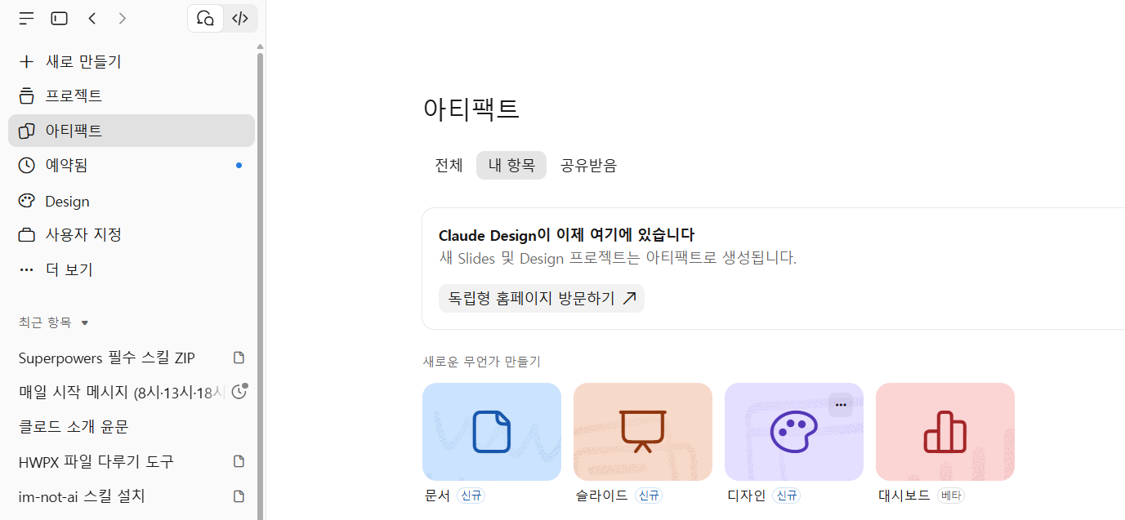
아티팩트는 대화 옆에 만들어지는 결과물
2부 · 아티팩트
말로 만들고 고치며, 버전이 남고, 공유 링크로 나눌 수 있습니다.
사이드바 › 아티팩트에서 새로 만들기
문서: 수업 안내문, 학습지
슬라이드: 수업 자료 슬라이드
디자인: 포스터, 웹 화면 (Claude Design)
대시보드 (베타): 성적·설문 현황
Notes:
프로젝트와 커넥터를 나란히 비교하면 차이가 잘 보입니다.

Slide 13
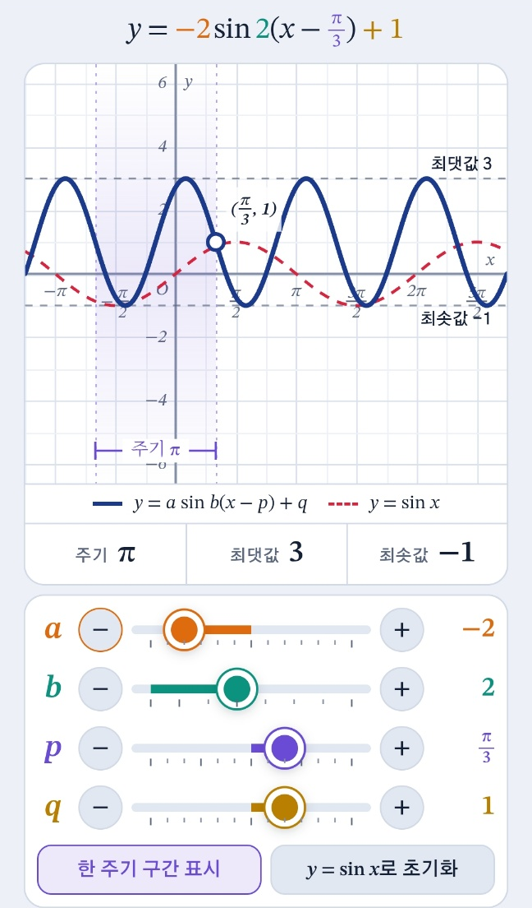
아티팩트로 탐구 도구 만들기
2부 · 아티팩트
따라 하기 ①
프롬프트
삼각함수 그래프 단원용으로 y = a sin b(x − p) + q 의 a, b, p, q를 슬라이더로 바꾸며 그래프 변화를 탐구하는 웹 도구를 만들어 줘.
- 처음 상태는 y = sin x (a=1, b=1, p=0, q=0)
- 범위: a, q는 −3~3, b는 0.5~4 (모두 0.5 단위), p는 −π~π (π/6 단위)
- 기본 그래프 y = sin x를 붉은색 점선으로 함께 표시
- 주기·최댓값·최솟값을 숫자로 표시하고, 그래프에 한 주기 구간과 최댓값·최솟값 선도 표시
- π/2 같은 분수는 모두 세로 분수로 표기
- 디자인: 그래프 계산기 느낌, 수식은 교과서식 기울임 수학 서체, 매개변수별 색 구분
- 모바일에서는 스크롤 없이 수식·그래프·수치·슬라이더가 한 화면에 모두 보이게
이어서 “cos 그래프로 바꿀 수 있는 버튼도 추가해 줘.”
Notes:
2-2에서 만든 과목 프로젝트를 열고 그 안에서 보냅니다. 만든 아티팩트는 왼쪽 사이드바 아티팩트 탭에 모두 저장되고, 오른쪽 위 공유 버튼으로 나눌 수 있습니다.

Slide 14
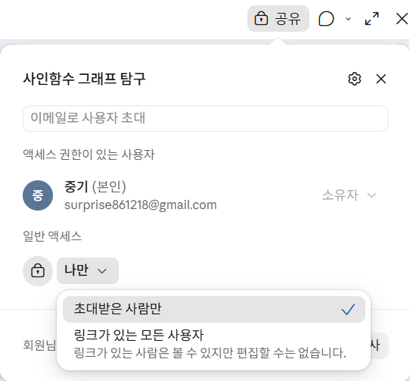
학생에게 링크로 나눠 주기
2부 · 아티팩트
따라 하기 ②
1
아티팩트 오른쪽 위 [공유] 누르기
2
일반 액세스: 나만 → 링크가 있는 모든 사용자
3
링크 복사 → 학급 채팅방에 붙여넣기
4
학생은 보기만, 편집은 할 수 없음
5
고친 뒤에는 링크 그대로 최신본이 보임
+
수업이 끝나면 다시 ‘초대받은 사람만’으로
Notes:
연결을 끊으려면 같은 화면에서 커넥터를 누르고 연결 해제를 누릅니다. 주소창에 claude.ai/customize/connectors 를 입력해도 됩니다.

Slide 15


스킬은 업무 매뉴얼입니다
2부 · 스킬
“이 일을 할 때는 이 절차대로 한다”를 Claude에게 가르쳐 둡니다.
알아서 꺼내 씀
파일까지 만듦
동료와 나눔
한 번 설치하면 모든 대화에서, 관련 요청이 오면 자동으로 사용
양식과 프로그램을 담을 수 있어 한글(hwpx) 파일도 생성
zip 파일 하나라서 다른 선생님께 그대로 전달
추천 사이트 · claudeskills.info/ko에서 다른 사람이 만든 스킬을 찾아 내려받을 수 있습니다 (공식 사이트 아님)
Notes:
오늘은 공문서 작성 스킬과 hwpx 생성 스킬을 설치해 봅니다. 스킬은 누가 쓰든 같은 규칙이라는 점을 강조합니다.

Slide 16
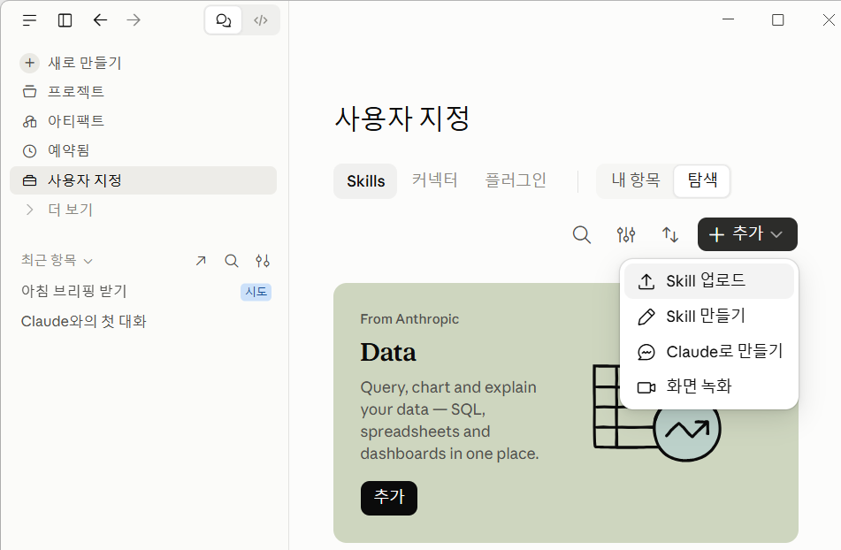
스킬 설치하기
2부 · 스킬
따라 하기 ①
1
왼쪽 사이드바 사용자 지정(Customize)
2
위쪽 탭 스킬(Skills)
3
[+] → 스킬 만들기(+ Create skill)
4
스킬 업로드(Upload a skill)
5
나눠 받은 zip 파일 고르기
6
목록에서 스위치가 켜졌는지 확인
주의 zip 파일은 압축을 풀지 않고 그대로 올립니다.
Notes:
먼저 설정 › 기능에서 코드 실행 및 파일 생성이 켜져 있는지 확인합니다. 단계는 클릭할 때마다 하나씩 나타납니다.

Slide 17
AI 티 제거 스킬로 비교해 보기
2부 · 스킬
따라 하기 ②③
프롬프트
번역투·관용구
‘결론적으로’ 같은 관용구가 빠졌는지
humanize-korean 스킬로 이 글의 AI 티를 없애 줘.
> 결론적으로, 이번 공개 수업은 학생 참여를
극대화하는 데 있어 시사하는 바가 크다.
첫째, 협력 학습이 강화되었다.
둘째, 피드백이 활성화되었다.
셋째, 성취도가 15% 향상되었다.
기계적 병렬·수치
첫째·둘째는 풀고 15%는 그대로인지
이어서 비교
스킬 없이 다시 요청 → 두 결과 비교
Notes:
새 대화에 프롬프트를 붙여넣습니다. 스킬이 없는 상태와 비교해 보면 차이가 분명합니다.

Slide 18
HWPX 스킬로 한글 양식 채우기
2부 · 스킬
따라 하기 ④
프롬프트
할 수 있는 일
양식 채우기·문구 수정·분량 늘리기
hwpx-master-merged 스킬로 첨부한
기안문 양식에 공개 수업 안내를 채워 줘.
> 표와 제목 테두리는 그대로 두고
문구만 바꿔 줘.
분량은 1쪽, 개조식으로.
그대로 지키는 것
표·제목 테두리·쪽 설정
주의
.hwp는 .hwpx로 저장해 올리고,
결과는 한글에서 열어 쪽수 확인
Notes:
새 대화에 프롬프트를 붙여넣습니다. 스킬이 없는 상태와 비교해 보면 차이가 분명합니다.

Slide 19

커넥터는 내 서비스와의 연결
2부 · 커넥터
구글 드라이브, Gmail, 캘린더에 Claude를 연결합니다. 무료 요금제에서도 쓸 수 있습니다.
연결하면 할 수 있는 일
커넥터의 특징
드라이브에서 수업 자료 찾아 읽기
드라이브의 자료를 그때그때 가져옴
Gmail에서 받은 안내 메일 요약하기
항상 최신 자료
캘린더 일정 확인해 계획 세우기
자료가 많거나 자주 바뀔 때 알맞음
Notes:
프로젝트와 커넥터를 나란히 비교하면 차이가 잘 보입니다.

Slide 20
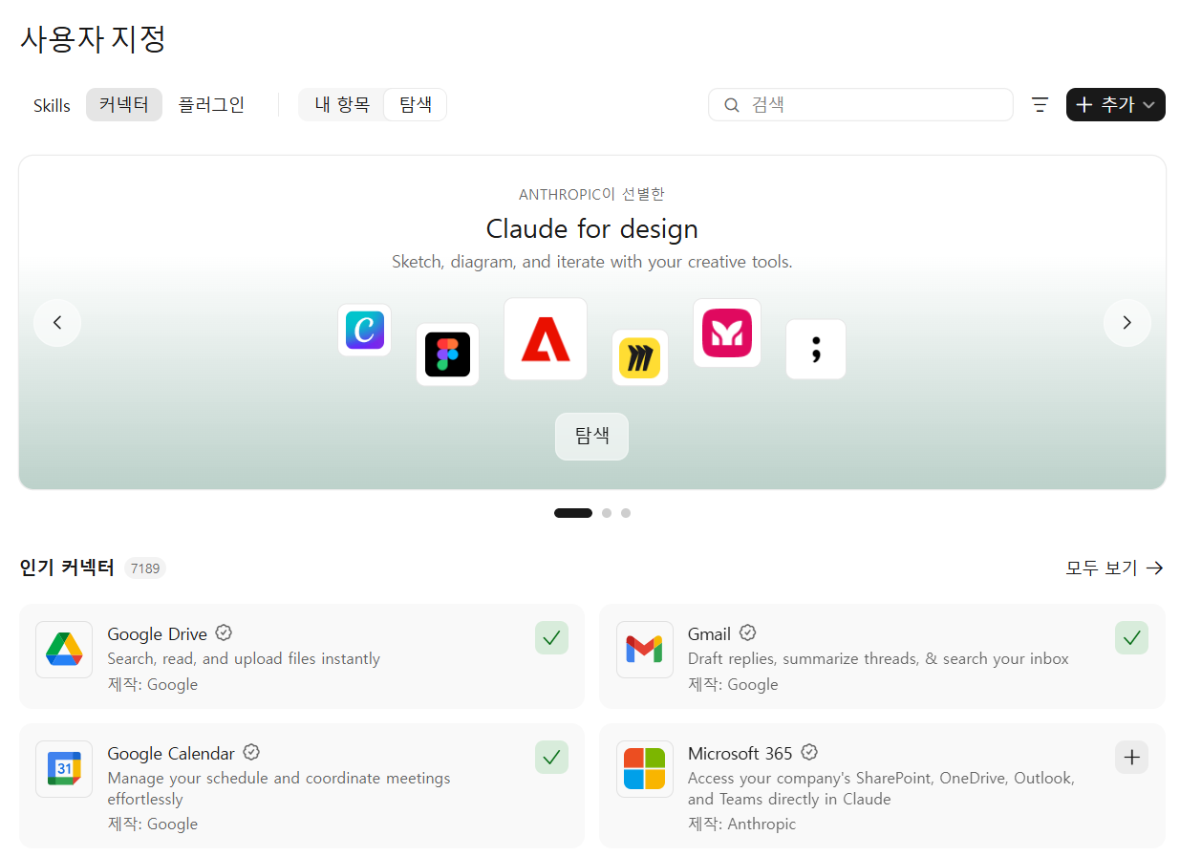
구글 드라이브 연결하기
2부 · 커넥터
따라 하기 ①②
1
사용자 지정 → 탭 커넥터(Connectors)
2
커넥터 옆 [+] → Google Drive
3
연결(Connect) → 내 구글 계정 선택
4
권한을 읽어 보고 허용(Allow)
5
같은 방법으로 Google Calendar
+
대화에서는 입력창 [+] → 커넥터로 켜기
Notes:
연결을 끊으려면 같은 화면에서 커넥터를 누르고 연결 해제를 누릅니다. 주소창에 claude.ai/customize/connectors 를 입력해도 됩니다.

Slide 21

캘린더 일정으로 바로 안내문 쓰기
2부 · 커넥터
따라 하기 ③
캘린더 활용
수학점핑학교 최종보고서 제출일을 내 캘린더에 저장해 줘.
팁 네이버 캘린더를 쓴다면 아래 순서로 일정을 구글 캘린더에 옮겨 두세요. PC에서 진행합니다. 다른 방법은 다음 장에 있습니다.
1 네이버에서 내보내기
네이버 캘린더 환경설정 → 내보내기(백업)에서 기간을 고르고 ics 파일 저장
2 구글 설정 열기
PC에서 구글 캘린더 톱니바퀴 → 설정 → 가져오기 및 내보내기
3 파일 가져오기
저장한 ics 파일 선택 → 일정을 넣을 캘린더 고르기 → 가져오기
4 Claude에서 확인
구글 캘린더 커넥터를 켜고 “다음 주 일정 알려 줘”로 확인
가져오기는 한 번만 복사됩니다. 새 일정은 구글 캘린더에 입력하거나 1~3단계를 다시 하세요. 모바일 앱에서는 가져오기가 안 됩니다.
Notes:
커넥터는 3부 마지막에 학생 응답 시트를 분석할 때 한 번 더 씁니다.

Slide 22
플러그인은 스킬과 커넥터를 묶은 꾸러미
2부 · 플러그인
유료 요금제
한 번에 추가하고, 동료에게 한 번에 나눠 줄 수 있습니다. 오늘 써 볼 「학교 업무」 플러그인의 구성입니다.
스킬
커넥터
명령어
공문서(기안문) 작성
구글 드라이브
/가정통신문
품의서 작성
입력창에 / 를 입력해 바로 불러 쓰는 정해진 작업
공문 → 메신저 문구
Notes:
플러그인은 Pro 이상 유료 요금제에서만 쓸 수 있습니다. 오늘은 연수원 계정으로 체험합니다.

Slide 23
프로젝트는 과목별 전용 작업방
2부 · 프로젝트
지침과 자료를 한 번 넣어 두면 그 안의 모든 대화에 적용됩니다. 무료 계정은 5개까지라 올해 가르치는 과목만 만듭니다.
스킬
프로젝트
어느 부서에 가도 같은 규칙으로 일하는 행정 베테랑
우리 반 자료를 다 알고 그 교실에서만 일하는 담임
모든 대화에서 작동
그 프로젝트 안에서만 작동
작업 절차와 규칙
참고 자료와 배경 정보
누구에게나 같은 규칙 (공문서 작성법)
나만의 자료 (우리 학교 평가 계획)
파일로 나눠 줄 수 있음
내 계정 안에서만 사용
Notes:
넣어 둘 자료: 성취기준과 성취수준(가장 중요), 학교 평가 계획서, 교과서 단원 목차, 기출 문항(학생 정보 제외).

Slide 24
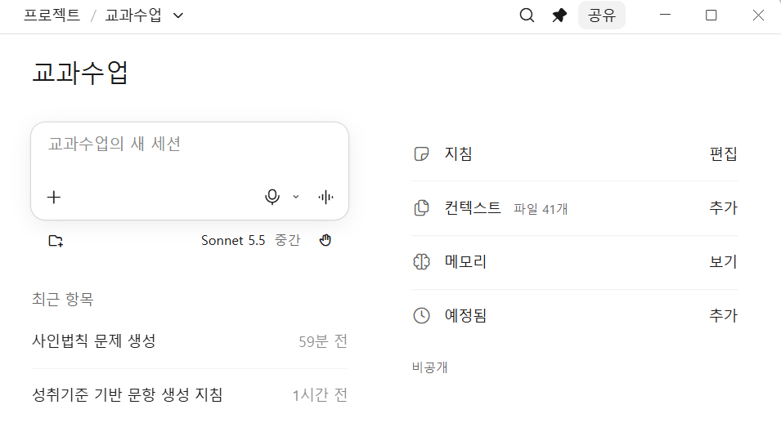

프로젝트 만들고 자료 넣기
2부 · 프로젝트
따라 하기 ①②
1
왼쪽 사이드바 프로젝트(Projects)
2
+ 새 프로젝트 → 이름에 과목명
3
오른쪽 프로젝트 지식의 [+]
[캡처] 프로젝트 화면
4
md 파일과 평가 계획서 올리기
프로젝트 지식 [+]와 지침 설정 위치
5
프로젝트 지침 설정 → 지침 붙여넣기
6
지침 저장
Notes:
주소창에 claude.ai/projects 를 입력해도 프로젝트 목록이 열립니다.

Slide 25
지침을 넣고, 결과를 비교하기
2부 · 프로젝트
따라 하기 ③④
프로젝트 지침
비교 질문
나는 [대수]를 가르치는 교사야.
이 프로젝트에 넣은 성취기준과 평가 자료를 기준으로 답해 줘.
문항을 만들 때는
- 해당 성취기준 코드를 먼저 밝히고,
- 교육과정 범위를 벗어나는 개념은 쓰지 말고,
- 직접 풀어서 정답을 확인한 뒤 풀이와 채점 기준을 함께 제시해 줘.
삼각함수 그래프 단원의 성취기준에 해당하는 서술형 문항 1개와 채점 기준을 만들어 줘.
프로젝트 밖 새 대화와 프로젝트 안 새 대화에 각각 보내고 비교합니다.
팁 작업마다 새 대화를 엽니다. 지침과 자료는 새 대화에도 그대로 적용됩니다.
Notes:
프로젝트 쪽 결과에 성취기준 코드와 우리 자료 형식의 채점 기준이 들어갔는지 확인합니다. 이어서 "우리 학교 평가 계획에서 아직 평가하지 않는 성취기준이 있는지 비교해 줘"도 보내 봅니다.

Slide 26
학생 응답을 모으려면
어떻게 해야 할까요?
아티팩트로 할 수 없는 일
아티팩트는 화면 안에서만 작동합니다. 학생이 그린 그래프를 교사가 모아 볼 수는 없습니다. → 3부
Notes:
여기서 질문을 던지고 잠시 기다린 뒤 3부로 넘어갑니다.

Slide 27
학생 데이터가 쌓이는 웹앱
3부
하나의 앱, 삼각함수 그래프 그리기를 네 단계로 키웁니다
① 아티팩트
② Apps Script
③ 학교 계정
④ GitHub Pages
그래프 그리기만
시트·드라이브 저장, AI 피드백
누가 냈는지 확인
홈페이지에 공개
저장 안 됨
Claude 대화 + 구글
Apps Script 배포 설정
4부 · GitHub 웹
Notes:
3부의 원칙: 기록은 시트, 파일은 드라이브, 공개는 GitHub Pages, AI 키는 스크립트 속성.

Slide 28
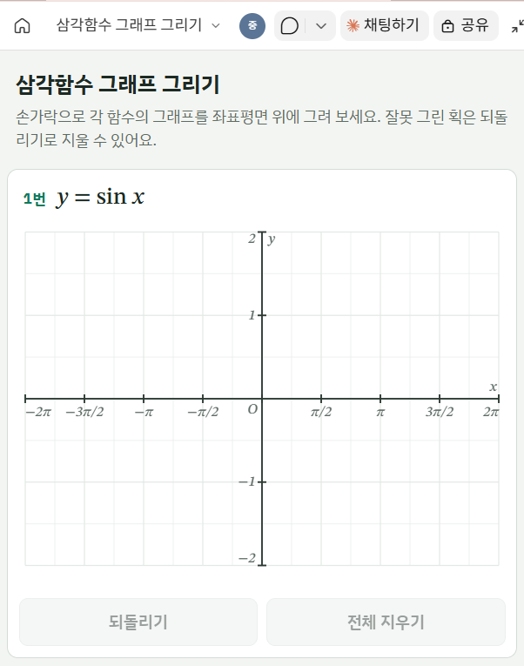

그래프 그리기 화면 만들기
3부 · ① 아티팩트
프롬프트
학생이 손가락으로 삼각함수 그래프를 그리는 화면을 만들어 줘.
- 문제: 1번 y = sin x, 2번 y = cos x, 3번 y = tan x
- 각 문제 아래에 좌표평면이 그려진 캔버스
(가로축 -2π ~ 2π, π/2 간격 눈금 / 세로축 -2 ~ 2)
- 문제마다 '되돌리기', '전체 지우기' 버튼
- 스마트폰 화면에 꽉 차게
그리기는 되지만 어디에도 저장되지 않습니다
Notes:
오른쪽에 나타난 화면에서 직접 그려 보고, 제출해도 저장되지 않는다는 점을 확인합니다.

Slide 29
왜 Apps Script부터 시작하나요
3부 · ② Apps Script
구분 | Apps Script + 시트 | Firestore
결과 확인 | 시트를 열면 바로 보임 | Firebase 콘솔에서 확인
설정 | 쉬움 | 단계가 많음
실시간 반영 | 없음 (새로고침) | 있음
제출 속도 | 1~3초, 동시 제출 시 지연 가능 | 1초 이내, 동시 제출에도 빠름
이미지 저장 | 구글 드라이브에 바로 | 별도 저장소 필요 (유료)
AI API 키 | 스크립트 속성에 안전하게 | Firebase AI Logic으로 무료
Apps Script는 구글이 제공하는 무료 실행 공간입니다. 시트·드라이브와 바로 연결되고 웹앱 주소를 만들어 줍니다.
Notes:
그래프 이미지 같은 파일은 Cloudflare 같은 외부 저장소를 쓰지 않고, 이미 가진 구글 드라이브에 저장합니다.

Slide 30
Claude에게 Code.gs와 index.html 만들기
3부 · ② Apps Script · 따라 하기 ①
프롬프트
넌 Google Apps Script 전문가야. 방금 만든 그래프 그리기 화면을 Apps Script 웹앱으로 바꿔서 Code.gs와 index.html을 만들어 줘.
- 학번·성명 입력칸과 제출 버튼을 추가해 줘
- 제출하면 학번·성명과 그린 그래프 이미지를 '제출' 시트의 한 행에 넣어 줘
드라이브 폴더에 저장하려면 “그래프 이미지는 드라이브 '삼각함수 그래프 제출' 폴더에 저장해 줘”를 덧붙입니다.
'삼각함수 그래프 제출' 폴더가 없어도 Apps Script가 폴더를 새로 만들어 저장합니다.
Notes:
오른쪽에 나타난 화면에서 직접 그려 보고, 제출해도 저장되지 않는다는 점을 확인합니다.

Slide 31
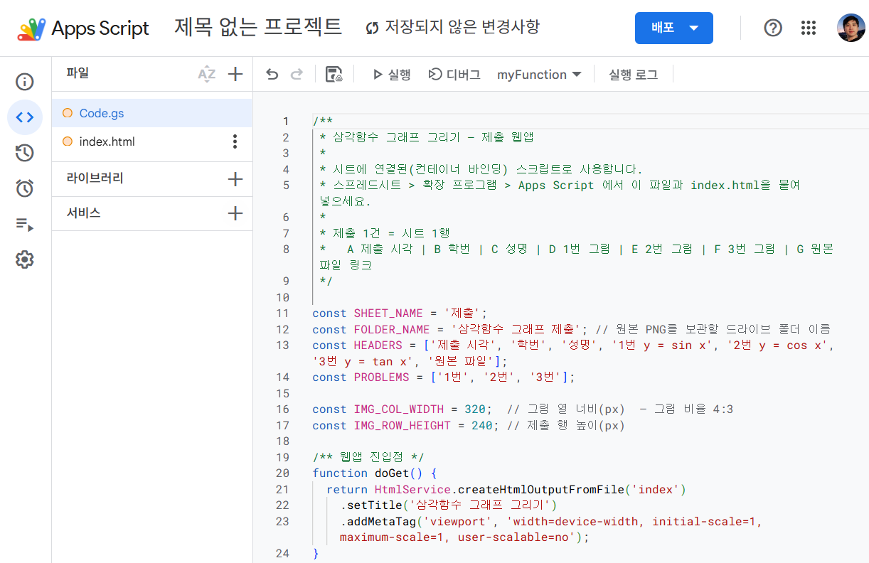
시트를 만들고 코드 붙여넣기
3부 · ② Apps Script
따라 하기 ②③④
1
드라이브 [+ 새로 만들기] → 스프레드시트
2
이름: 삼각함수 그래프 그리기
3
[확장 프로그램] → [Apps Script]
4
Code.gs 비우고 Claude가 만든 코드 붙여넣기
5
파일 [+] → HTML → 이름 index
6
비우고 index.html 붙여넣기 → Ctrl + S
Notes:
Index의 I는 대문자이고, .html은 자동으로 붙으니 입력하지 않습니다. 편집기 왼쪽 위 제목 없는 프로젝트도 같은 이름으로 바꿔 둡니다.

Slide 32
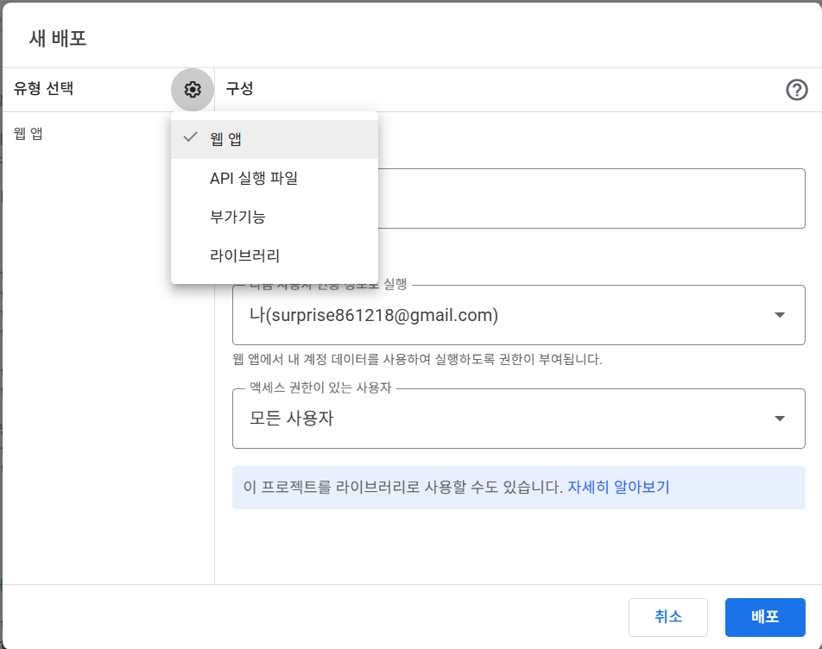
웹앱으로 배포하기
3부 · ② Apps Script
따라 하기 ⑤
1
[배포] → [새 배포]
2
유형 선택 톱니바퀴 → 웹 앱
3
실행: 나 / 액세스: 모든 사용자
4
[배포] → 웹 앱 URL 복사
코드를 고친 뒤에는
[배포 관리] → 연필 [수정] → 버전 새 버전 → [배포]. [새 배포]는 주소가 새로 생깁니다.
Notes:
실습에서 가장 많이 막히는 곳이 재배포입니다. 주소가 그대로여야 학생들이 계속 같은 링크로 들어옵니다.

Slide 33
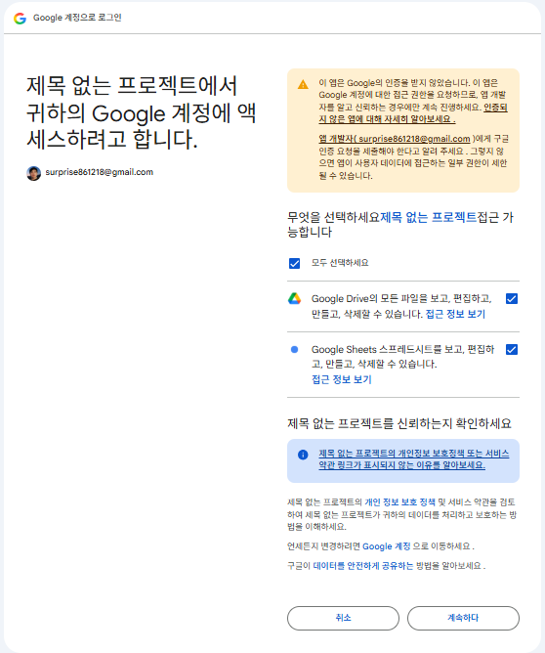
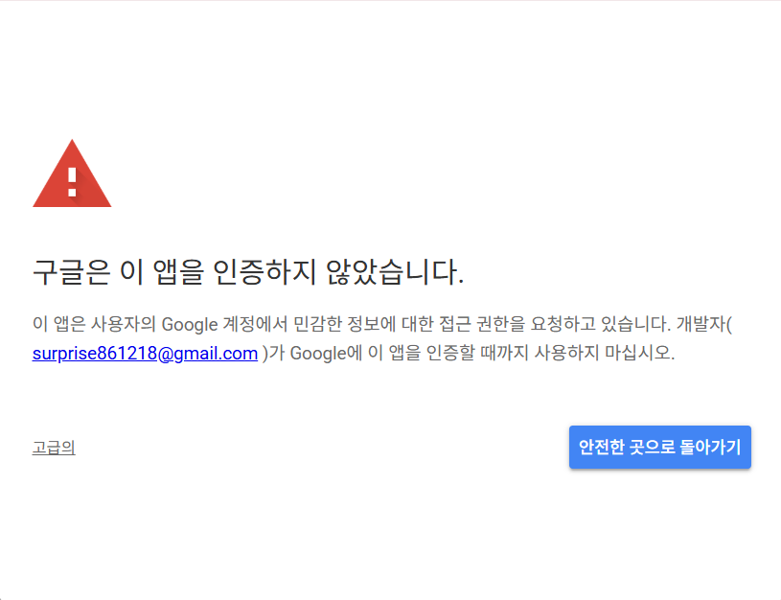
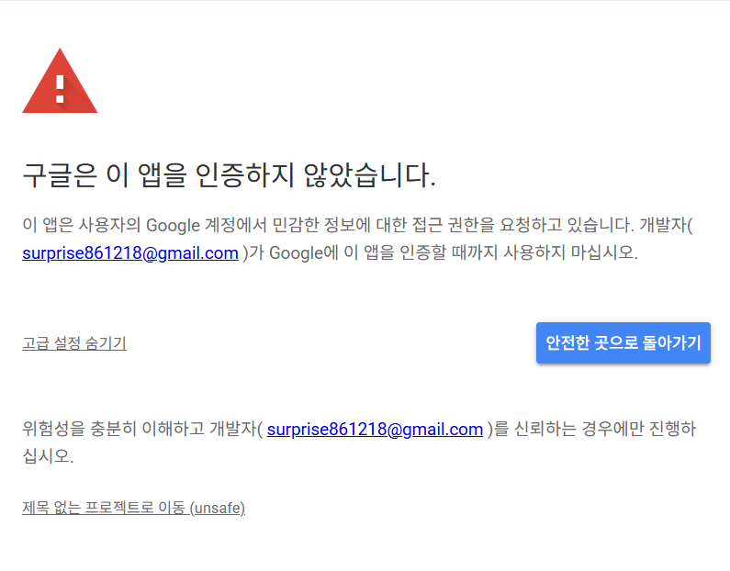
처음 배포할 때 Google 인증 통과하기
3부 · ② Apps Script
따라 하기 ⑤
1
경고 화면 왼쪽 아래 [고급] 클릭
2
맨 아래 [제목 없는 프로젝트(으)로 이동] 클릭
3
[모두 선택] 체크 → [계속] 클릭
팁 내가 만든 앱이라 Google 검토를 받지 않았다는 뜻입니다. 내 계정으로 만든 스크립트에서만 허용하세요.
Notes:
실습에서 가장 많이 막히는 곳이 재배포입니다. 주소가 그대로여야 학생들이 계속 같은 링크로 들어옵니다.

Slide 34



학생처럼 제출해 보기
3부 · ② Apps Script
따라 하기 ⑥
웹 앱 URL 열기
tan x는 일부러
확인할 곳
스마트폰이나 새 창에서 학번(5자리)과 성명 입력
점근선 x = π/2를 넘어가게 끊지 않고 그려 봅니다
'제출' 시트의 학번·성명과 그래프 이미지
제출하면 바로 ‘제출 완료’가 뜹니다. 여기까지가 1단계, 학생 자료 받기의 완성입니다.
Notes:
[캡처] 학생 화면(입력, 그리기, 완료 화면의 AI 피드백), 시트의 I열과 J열.

Slide 35
분석 코드를 추가하는 프롬프트
3부 · 생각해 보기
프롬프트
프롬프트에 담은 것
무엇과 비교할지
어디에 기록할지
학생에게 보여 줄 것
기존 기능 유지
내 Apps Script 코드에 학생이 그린 그래프를 sin·cos·tan과 비교해 자동으로 채점하는 기능을 추가해 줘.
결과는 시트 맨 오른쪽 새 열에 적고, 제출 완료 화면에 짧은 피드백으로 보여 줘. 기존 기능은 그대로 둬.
[Code.gs 전체] [index.html 전체] 붙여넣기
팁 두 파일을 함께 붙여 넣어야 화면과 서버를 같이 고칩니다. 고친 뒤에는 새 버전으로 다시 배포하세요.
Notes:
이 측정 결과를 "사실"로 AI에게 함께 보내고, 개념 오류가 있으면 반드시 짚도록 지시를 바꿨습니다.

Slide 36
새 열에 기록되는 코드 분석 결과
3부 · 생각해 보기
새 열 · 코드 분석 결과
코드가 판정하는 것
3번 y = tan x
최댓값·최솟값
· 주기 π 확인 → 통과
· x절편 0, ±π 근처 → 통과
· 일치율 68% (허용 오차 0.2)
x절편·주기
점근선을 가로질렀는지
· 점근선 x = ±π/2를 가로질러 그음 (개념 오류)
→ 학생 화면: "x = π/2에서 그래프가 끊어져야 해요."
일치율 → 짧은 피드백
Notes:
이 측정 결과를 "사실"로 AI에게 함께 보내고, 개념 오류가 있으면 반드시 짚도록 지시를 바꿨습니다.

Slide 37
코드는 즉시 수치로 판정하고, 이유는 AI가 설명합니다
3부 · 생각해 보기
코드가 할 수 있는 것
최댓값·최솟값이 ±1인지 판정
x절편·주기(sin·cos 2π, tan π) 확인
tan 점근선을 가로질러 그었는지
평균 차이·일치율 계산
정해 둔 문장으로 즉시 피드백
코드가 못 하는 것 → Gemini
왜 틀렸는지 해석 (sin·cos 혼동 등)
학생마다 다른 자연스러운 문장
그래프 밖 풀이·설명 읽기
미리 정하지 않은 새로운 실수 알아차리기
팁 코드는 1초 안에, 매번 같은 기준으로 판정합니다. 해석이 필요한 부분만 Gemini에 맡기면 됩니다.
Notes:
이 측정 결과를 "사실"로 AI에게 함께 보내고, 개념 오류가 있으면 반드시 짚도록 지시를 바꿨습니다.

Slide 38
코드가 정확히 잴 수 있는 것은
코드가 재서 AI에게 알려 준다
3부 · 생각해 보기
코드 분석 결과
AI 피드백
점근선을 가로질렀는지까지 정확히 잡지만, 말투는 딱딱합니다
친절하게 설명하지만, 코드의 도움이 있어야 정확해집니다
Notes:
처음에는 AI에게 그래프 이미지만 보냈더니, tan x가 점근선을 넘어간 그래프에도 "개형을 잘 이해했다"고 답했습니다. AI는 손그림을 눈대중으로 보고, "잘한 점 먼저"라는 지시가 오류를 약하게 만들었습니다. 학생이 그린 선의 좌표를 코드가 먼저 재서 알려 주자 오류를 정확히 짚었습니다.

Slide 39
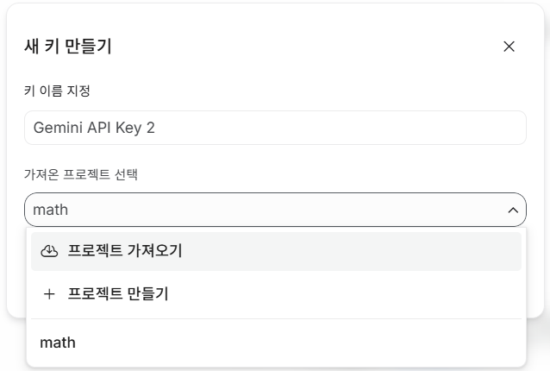
AI 붙이기: Gemini API 키 발급
3부 · ② Apps Script
따라 하기 ⑦
1
주소창에 aistudio.google.com/apikey
2
개인 Gmail 계정으로 로그인
3
API 키 만들기(Create API key)
4
프로젝트 고르기 (새로 만들거나 기본값)
5
복사 → 메모장에 붙여넣어 두기
주의 API 키는 비밀번호와 같습니다. 다른 사람에게 보여 주거나 게시판에 올리지 않습니다.
Notes:
학교(Workspace) 계정은 관리자 정책 때문에 막혀 있는 경우가 많아 개인 Gmail로 합니다. 첫 화면의 Upgrade 안내는 키 발급과 상관없습니다.

Slide 40
Claude에게 AI 피드백 기능 추가하기
3부 · ② Apps Script · 따라 하기 ⑧
프롬프트
이 앱에 Gemini AI 피드백 기능을 추가하고, 바뀐 Code.gs와 index.html 전체를 다시 줘.
- API 키는 프로젝트 설정의 GEMINI_API_KEY에 넣을게. 연결 확인용 testGemini도 만들어 줘
- 모델은 gemini-3.5-flash-lite를 써 줘
- 학생 그림과 코드 분석 결과를 함께 보내서, 왜 틀렸는지 설명하게 해 줘
- 피드백은 시트 맨 오른쪽 새 열과 학생 화면에 보여 줘
- Gemini가 바빠서 답이 없으면 잠시 기다렸다가 다시 보내 줘
같은 대화에서 이어서 보냅니다. 바뀐 두 파일을 통째로 다시 붙여넣습니다.
Notes:
오른쪽에 나타난 화면에서 직접 그려 보고, 제출해도 저장되지 않는다는 점을 확인합니다.

Slide 41
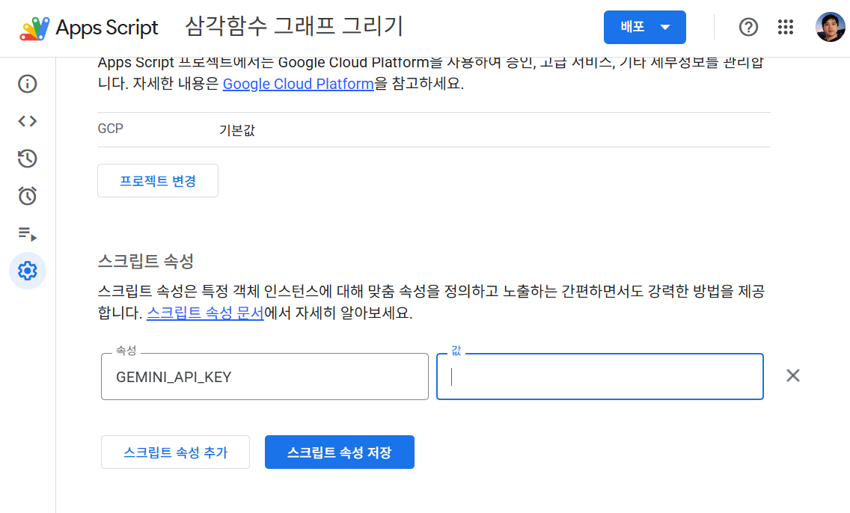

API 키 넣고 연결 확인하기
3부 · ② Apps Script
따라 하기 ⑨⑩
1
톱니바퀴 [프로젝트 설정] → 맨 아래
2
[스크립트 속성 추가]
3
속성 GEMINI_API_KEY, 값에 키 → 저장
4
편집기에서 testGemini 고르고 [실행]
5
권한 검토 → 고급 → 이동 → 허용
6
실행 로그에 오류 없이 Gemini 답이 나오면 성공
왜 코드에 키를 쓰지 않나요
키가 코드에 있으면 공유할 때 남이 쓸 수 있습니다.
팁 키는 배포로 저장되지 않아 직접 넣어야 합니다. Gemini 연결은 새 권한이라 5번에서 허용 창이 다시 뜹니다.
Notes:
"Google에서 확인하지 않은 앱"은 내가 만든 스크립트라 구글이 검사하지 않았다는 뜻입니다. [캡처] 스크립트 속성 화면, 확인하지 않은 앱 화면의 고급 위치, 실행 로그 200.

Slide 42
다시 배포하고 AI 피드백 확인하기
3부 · ② Apps Script
따라 하기 ⑪⑫
새 버전으로 다시 배포
tan x는 일부러
확인할 곳
[배포 관리] → 연필 [수정] → 새 버전 → 같은 URL로 다시 제출
점근선 x = π/2를 넘어가게
끊지 않고 그려 봅니다
완료 화면의 코드·AI 피드백,
시트 맨 오른쪽 새 열
제출하면 바로 ‘제출 완료’와 코드 피드백이 뜨고, 이어서 “AI가 그래프를 살펴보고 있어요”가 나온 뒤 문항별 AI 피드백이 나타납니다.
Notes:
[캡처] 학생 화면(입력, 그리기, 완료 화면의 AI 피드백), 시트의 I열과 J열.

Slide 43
빠르게 쓰려면 Gemini 3.5 Flash-Lite를 고릅니다
3부 · ② Apps Script
참고
Gemini 3.8 Flash
Gemini 3.5 Flash-Lite
Pro · Gemini 4 Argon
가장 똑똑한 무료 모델
분당 5회 · 하루 20회
한 반이 쓰기엔 하루 한도 부족
응답이 가장 빨라 수업용 추천
분당 10~15회 · 하루 500회
모델 이름 gemini-3.5-flash-lite
무료로는 쓸 수 없습니다
2.5 계열은 새 키로 못 씁니다
팁 한도는 프로젝트·모델별로 세고, 넘으면 429 오류가 납니다. 30명이 동시에 내면 분당 한도에 걸리니 나눠 제출하게 합니다.
2026년 10월 기준 · 내 한도 확인: aistudio.google.com/rate-limit
Notes:
[캡처] 학생 화면(입력, 그리기, 완료 화면의 AI 피드백), 시트의 I열과 J열.

Slide 44
커넥터로 반 전체 결과 분석하기
3부 · ② Apps Script
따라 하기 ⑬
1
Claude 새 대화 → [+] → 커넥터 → Drive 켜기
프롬프트
2
학생 제출을 받는 시트 이름을 프롬프트에 넣기
내 드라이브의 '[시트 이름]' 시트에서
코드 분석 열과 AI 피드백 열을 읽고,
학생들이 자주 보인 오개념을 문항별로
정리해 줘.
다음 수업 도입에서 다룰 확인 질문
3개도 제안해 줘.
3
읽을 열: 코드 분석 · AI 피드백
주의 커넥터는 시트 전체를 읽습니다.
학번·성명에 대한 노출을 피하기 위해서는 필요한 열만 새 시트로 복사한 후 사용하는 편이 더 안전합니다.
참고: 시트의 =AI() 함수는 유료 요금제나 개인 계정으로 Workspace 실험 프로그램에 참여한 경우에만 쓸 수 있습니다.
Notes:
2부에서 배운 커넥터로 학생 응답을 분석해 다음 수업까지 이어 갑니다.

Slide 45
화면은 GitHub, 로그인은 Firebase, 저장은 Apps Script
3부 · ③ 학교 계정
학생이 여는 주소
Google 로그인만 맡김
선생님 계정으로 실행
GitHub Pages
Firebase
Apps Script
index.html 한 파일을 올림
문제 화면·제출 버튼 담당
Google 계정으로 로그인
학생 이메일을 화면에 전달
제출 파일을 드라이브에 저장
이메일·답·링크를 시트에 기록
Firebase → Apps Script → GitHub 순서로 만듭니다. 설정값과 주소는 Claude에게 붙여 넣으면 파일에 넣어 줍니다.
복사할 값 2개: Firebase 설정값 { … } · Apps Script 웹 앱 주소(…/exec)

Slide 46
Firebase: 프로젝트 만들고 Google 로그인 켜기
3부 · ③ Firebase
따라 하기 ⑭
1
프로젝트 만들고 내 앱 등록
console.firebase.google.com → [프로젝트 만들기] → 이름 입력 (애널리틱스는 꺼도 됨)
프로젝트 개요의 웹 아이콘(</>) → 앱 닉네임 입력 → Hosting은 체크하지 않고 [앱 등록]
이어서 나오는 설정값 { … } 묶음 복사 → 다음 장에서 자세히
2
Google 로그인 사용 설정
왼쪽 [빌드] → [Authentication] → [시작하기] → [로그인 방법] → Google
사용 설정 켜기 → 프로젝트 지원 이메일에 내 Gmail 선택 → [저장]
설정값 복사는 다음 장 화면에서 봅니다
apiKey, authDomain, projectId 등이 든 { … } 묶음 하나만 챙기면 됩니다
Hosting은 쓰지 않습니다. 화면은 GitHub Pages에 올립니다
승인된 도메인 추가는 GitHub 주소가 생긴 뒤 12단계에서 합니다

Slide 47
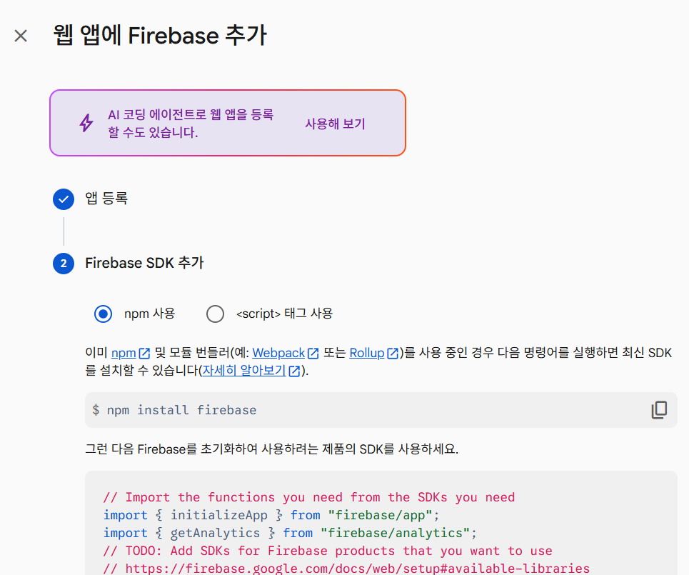
1단계 이어서: Firebase 설정값 복사하기
3부 · ③ Firebase
따라 하기 ⑭ 보충
[앱 등록] 후 바로 열리는 Firebase SDK 추가 화면
1-1
[앱 등록] 후 바로 열리는 Firebase SDK 추가 화면
npm 사용이 선택된 그대로 두고 아래 코드 상자 보기
1-2
npm 사용이 선택된 그대로 두고 아래 코드 상자 보기
const firebaseConfig = { … } 부분만 복사
1-3
const firebaseConfig = { … } 부분만 복사
메모장에 붙여 두고 프롬프트 ①에 그대로 사용
1-4
메모장에 붙여 두고 프롬프트 ①에 그대로 사용
창을 닫았다면 프로젝트 설정 → 내 앱 → 구성(Config)
다시
창을 닫았다면 프로젝트 설정 → 내 앱 → 구성(Config)
안심하고 붙여 넣기 · Firebase apiKey는 웹페이지에 원래 공개되는 값입니다. 비밀로 지킬 키는 Gemini API 키뿐입니다
Notes:
GitHub 사용자 이름은 나중에 홈페이지 주소(사용자이름.github.io)가 됩니다. 계정이 없으면 github.com의 Sign up에서 가입합니다.

Slide 48
프롬프트 ①: 바뀐 Code.gs부터 받기
3부 · ③ 학교 계정 · 따라 하기 ⑮
프롬프트
학생 화면은 GitHub에 올리고 로그인은 Firebase로 바꾸려고 해. 먼저 바뀐 Code.gs 전체만 줘.
- 제출은 GitHub 화면에서 보내고, 지금 Apps Script가 받아서 저장하게 해 줘
- 로그인은 Firebase(Google 계정)로 확인해 줘
- 로그인 이메일과 학생이 입력한 학번·이름을 시트에 적어 줘
- 그래프 이미지는 따로 저장하지 말고 시트 칸에 바로 넣어 줘
- 코드 분석, Gemini 피드백, API 키 보관 방식은 지금 그대로 둬
- 아래 Firebase 설정값의 projectId를 Code.gs에 넣어 줘
[여기에 1단계에서 복사한 설정값 { … } 붙여 넣기]
앞에서 Gemini를 붙이던 대화에 이어서 보냅니다. 대화가 끊겼다면 지금 Code.gs와 index.html을 함께 붙여 넣으세요. 프롬프트 ②도 같은 대화에서 보냅니다.
Notes:
오른쪽에 나타난 화면에서 직접 그려 보고, 제출해도 저장되지 않는다는 점을 확인합니다.

Slide 49
Apps Script: 새 Code.gs로 바꾸고 주소 받기
3부 · ③ Apps Script
따라 하기 ⑯
3
Code.gs 바꿔 넣기
Gemini를 붙인 기록용 시트 → [확장 프로그램] → [Apps Script] → Code.gs
전체 지우기(Ctrl + A) → 프롬프트 ①에서 받은 Code.gs 붙여 넣기 → Ctrl + S
4
한 번 실행하고 로그인 키 넣기
편집기 위 [실행] → 권한 창이 뜨면 내 계정 → [고급] → [허용]
[프로젝트 설정] → [스크립트 속성]에 FIREBASE_API_KEY 추가 (설정값의 apiKey 값)
Claude가 다른 속성 이름을 안내했다면 그 이름으로 넣기 (Gemini 키는 그대로)
5
새 버전으로 배포하고 주소 복사
[배포] → [배포 관리] → 연필 아이콘 → 버전: 새 버전 → [배포]
액세스: 모든 사용자 (반드시. GitHub 화면에서 보내려면 이 설정이어야 합니다)
…/exec로 끝나는 웹 앱 주소를 복사해 두기 → 프롬프트 ②에 붙입니다

Slide 50
프롬프트 ②: 주소까지 들어간 index.html 받기
3부 · ③ 학교 계정 · 따라 하기 ⑰
프롬프트
Code.gs 배포했어. 이제 GitHub에 올릴 index.html 전체를 줘.
- 위에서 준 Firebase 설정값과 아래 웹 앱 주소를 코드에 넣어 줘
- 처음 열면 [Google로 로그인] 버튼만 보이고, 로그인하면 문제 화면이 나오게 해 줘
- 로그인하면 학번과 이름을 먼저 입력하게 해 줘 (다음에 열면 채워 두기)
- 로그인한 이메일과 로그아웃 버튼은 화면 위에 보여 줘
- 제출할 때 로그인 정보와 학번·이름을 함께 보내 줘
- 지금 화면 디자인과 코드 분석·AI 피드백 기능은 그대로 둬
[여기에 5단계에서 복사한 …/exec 주소 붙여 넣기]
프롬프트 ①과 같은 대화에서 보냅니다. 받은 index.html은 파일로 내려받아 두세요. 다음 단계에서 GitHub에 올립니다.
Notes:
오른쪽에 나타난 화면에서 직접 그려 보고, 제출해도 저장되지 않는다는 점을 확인합니다.

Slide 51
GitHub은 버전 기록이 남는 공유 드라이브
3부 · ④ GitHub
웹에서 직접 올리거나, Claude에게 올려 달라고 합니다. 올릴 때마다 저장 지점이 남아 실수해도 되돌릴 수 있습니다.
저장소
커밋
푸시
풀
Repository
Commit
Push
Pull
파일과 기록이 담긴 폴더
지금 상태를 저장 지점으로
커밋을 GitHub에 올리기
GitHub 최신본을 받아오기
비유: 과목별 자료 폴더
비유: 메모 달아 버전 저장
웹에서는 Upload files
웹에서는 파일 내려받기
Claude에 GitHub 커넥터를 연결하면 챗에서 바로 올릴 수 있습니다.
챗에서 “고친 내용 커밋하고 푸시해 줘”라고 하면 됩니다. 연결 방법은 따라 하기 ⑲에 있습니다.
Notes:
명령어는 외우지 않습니다. "지금까지 작업 커밋해 줘", "GitHub에 푸시해 줘", "직전 커밋으로 되돌려 줘"처럼 말로 요청합니다.

Slide 52
GitHub 용어는 이 네 가지만 알면 됩니다
3부 · ④ GitHub · 기본 용어
용어
뜻
쉽게 말하면
저장소
Repository
홈페이지 파일과 바뀐 기록을 모두 담는 폴더
과목별 자료 폴더
앱 하나에 저장소 하나
커밋
Commit
바뀐 내용을 설명 한 줄과 함께 저장 지점으로 남기기
날짜 붙은 저장본
이 시점으로 되돌릴 수 있음
푸시
Push
만든 커밋을 GitHub 저장소로 올려 보내기
제출함에 넣기
올라가야 홈페이지에 반영
브랜치 main
Branch
커밋이 이어지는 작업 줄기, 오늘은 main 하나만
원본 줄기
Pages는 main을 보여 줌
한 번에 · 웹의 Upload files나 Claude 커넥터로 올리면 커밋과 푸시가 한 번에 일어납니다
GitHub Pages는 저장소 main 브랜치의 파일을 웹 주소로 보여 주는 기능입니다. 주소 규칙은 다음 장에서 봅니다.
Notes:
메모리를 켜 두었다면 학생 개인정보를 더욱 조심합니다. 기억하지 않았으면 하는 대화는 시크릿 대화로 시작합니다.

Slide 53
GitHub Pages 주소는 사용자 이름과 저장소 이름으로 정해집니다
3부 · ④ GitHub Pages
GitHub 계정
저장소 (Repository)
첫 화면 파일
사용자 이름
저장소 이름
index.html
가입할 때 정하는 이름
주소의 앞부분이 됩니다
앱 하나에 저장소 하나
주소의 뒷부분이 됩니다
이 이름이어야 주소만으로
바로 열립니다
학생에게 나눌 주소: https://사용자이름.github.io/저장소이름/
Public 저장소는 누구나 봅니다. API 키·학생 정보는 금지, Firebase 설정값·/exec 주소는 괜찮습니다.

Slide 54
GitHub: 계정 만들고 사용자 이름 정하기
3부 · ④ GitHub
따라 하기 ⑱
6
GitHub 계정 만들기
github.com → 오른쪽 위 [Sign up]
이메일 → 비밀번호 → 사용자 이름(Username) 입력 → [Continue]
메일로 온 숫자 코드 입력 → 가입 완료 (무료 플랜으로 충분합니다)
학교 Gmail로 가입해 두면 Firebase·Apps Script 계정과 한곳에서 관리됩니다
7
사용자 이름 확인하기
가입 후 오른쪽 위 프로필 사진 → 굵게 보이는 이름이 사용자 이름
이 이름이 그대로 사용자이름.github.io 주소가 됩니다
메모장에 적어 두기 → 12단계 승인된 도메인에 넣습니다
사용자 이름은 영문 소문자·숫자·하이픈으로 짧게 정합니다 (예: kim-math). 나중에 바꾸면 주소도 바뀝니다.
학생과 학부모가 보는 주소이니 실명·생년월일은 피합니다. 이미 계정이 있으면 7단계만 확인하세요.

Slide 55
GitHub: Claude에 커넥터로 연결하기
3부 · ④ GitHub
따라 하기 ⑲
8
커넥터에서 GitHub 추가하기
Claude → 사용자 지정 → 커넥터(Connectors)
커넥터 옆 [+] → GitHub → 연결(Connect)
2부에서 구글 드라이브를 연결한 것과 같은 순서입니다
9
GitHub 로그인하고 권한 허용하기
GitHub에 로그인 → 권한을 읽어 보고 허용(Authorize)
저장소 범위를 물으면 All repositories 선택
저장소는 다음 장 11단계에서 만듭니다
10
대화에서 켜고 확인하기
대화 입력창 [+] → 커넥터 → GitHub 켜기
“내 GitHub 계정 이름 알려 줘” 입력
내 사용자 이름이 답으로 나오면 성공입니다

Slide 56
GitHub: index.html 올리고 로그인 허용하기
3부 · ④ GitHub
따라 하기 ⑳
11
저장소 만들고 웹사이트로 공개하기
github.com → [New repository] → 이름 입력 → Public → [Create repository]
[uploading an existing file] → 받은 index.html 끌어다 놓기 → [Commit changes]
[Settings] → [Pages] → Branch: main / (root) → [Save]
1~2분 뒤 https://내아이디.github.io/저장소이름/ 이 학생에게 나눌 주소
12
Firebase에 GitHub 주소 허용하기
Firebase → [Authentication] → [설정] → [승인된 도메인] → [도메인 추가]
내아이디.github.io 만 입력 (https://와 저장소 이름은 빼고)
이 단계를 빠뜨리면 로그인 창이 열렸다가 바로 닫힙니다
4부에서 같은 방법으로 수업 홈페이지도 올립니다. 여기서는 앱의 index.html 한 파일만 올립니다.
고칠 때: 화면은 Claude에게 받은 새 index.html로 바꿔 올리고, Code.gs를 고쳤다면 [배포 관리]에서 새 버전으로 배포합니다.

Slide 57
학생 계정으로 제출해 보고 확인하기
3부 · ④ 확인하기
따라 하기 ㉑
13
시크릿 창에서 학생처럼 제출
시크릿 창에서 GitHub 주소 열기 → Google로 로그인 → 학번·이름 입력
그래프 3개 그리고 [제출] → 시트에 이메일·학번·이름이 한 줄, 화면에 채점·AI 피드백이 나오면 성공
14
안 될 때 확인할 곳
로그인 창이 바로 닫힘 → 12단계 승인된 도메인에 github.io 주소가 있는지
시트에 학번·이름이 안 남음 → 프롬프트 ①·②를 같은 대화에서 보냈는지
'서버에서 문제가 생겼습니다' → 스크립트 속성 FIREBASE_API_KEY 값
그 밖의 제출 오류 → 5단계 액세스가 모든 사용자인지, 새 버전으로 배포했는지
AI 피드백만 안 나옴 → 스크립트 속성의 GEMINI_API_KEY 값
주소가 안 열림(404) → Pages를 켠 뒤 1~2분 기다렸다가 새로 고침
학생에게는 GitHub 주소 하나만 나눕니다. Apps Script 주소와 시트는 공유하지 않습니다.
Firebase 설정값은 공개돼도 됩니다. 허용한 주소에서만 로그인이 열리기 때문입니다.

Slide 58
3부에서 기억할 다섯 가지
3부 정리
코드가 재고 AI가 설명
정확한 측정은 코드, 친절한 피드백은 Gemini
기록은 시트 한 줄에
이메일·학번·이름과 그래프 이미지를 함께 기록
비밀 키는 스크립트 속성에
Gemini·Firebase 키를 코드에 넣지 않아야 공유해도 안전
화면은 GitHub, 로그인은 Firebase
학생은 Google로 로그인하고 학번·이름을 직접 입력
고친 뒤엔 새 버전으로 배포
Code.gs는 새 버전 배포, index.html은 GitHub에 다시 올리기
Notes:
4부로 넘어가기 전에 다섯 가지 원칙을 짧게 되짚습니다.

Slide 59
GitHub로 만드는 수업 홈페이지
4부
배부한 기본 틀을 GitHub에 올리고, Claude로 내 수업에 맞게 디자인한 뒤 커넥터로 다시 올립니다
Notes:
학생에게는 홈페이지 링크 하나만 알려 주면 됩니다.

Slide 60
처음은 내가 올리고, 그다음부터는 Claude가 올립니다
4부 · 흐름
1
2
3
4
따라 하기 ①②
따라 하기 ③
따라 하기 ④
따라 하기 ⑤⑥
저장소에 기본 틀 올리기
GitHub Pages 켜기
내 수업에 맞게 디자인
커밋하고 푸시하기
Upload files로 올리면 첫 커밋이 생깁니다
저장소가 홈페이지 주소를 갖습니다
색, 글꼴, 소개 문구를 미리 보며 고칩니다
나는 커밋 기록과 바뀐 주소만 확인합니다
내가 · GitHub 웹
내가 · GitHub 웹
Claude가 · 대화
Claude가 · 커넥터
커넥터 · 3부 따라 하기 ⑲에서 연결한 GitHub 커넥터를 그대로 씁니다. 다시 연결할 필요가 없습니다
Notes:
GitHub 사용자 이름은 나중에 홈페이지 주소(사용자이름.github.io)가 됩니다. 계정이 없으면 github.com의 Sign up에서 가입합니다.

Slide 61
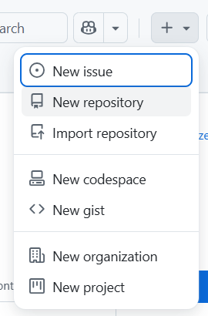
홈페이지용 새 저장소 만들기
4부 · GitHub
따라 하기 ①
1
github.com 오른쪽 위 [+] → New repository
2
이름 math-lab, Public · 3부 앱 저장소와 따로
3
Create repository 누르기
4
빈 저장소 화면이 나오면 다음 장으로
Notes:
GitHub 사용자 이름은 나중에 홈페이지 주소(사용자이름.github.io)가 됩니다. 계정이 없으면 github.com의 Sign up에서 가입합니다.

Slide 62
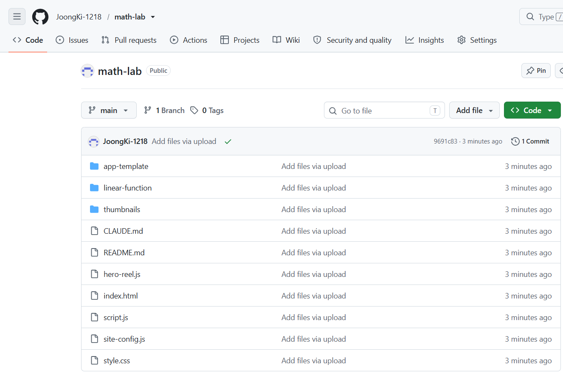
기본 틀 파일 올리기: 첫 커밋
4부 · GitHub
따라 하기 ②
1
배부한 홈페이지-기본틀.zip 압축 풀기
2
저장소 화면 Add file → Upload files
3
폴더 안의 파일과 폴더를 모두 끌어다 놓기
4
설명 칸에 첫 홈페이지 올리기 입력
5
Commit changes 누르기 → 첫 커밋 완료
Notes:
GitHub 사용자 이름은 나중에 홈페이지 주소(사용자이름.github.io)가 됩니다. 계정이 없으면 github.com의 Sign up에서 가입합니다.

Slide 63
Claude로 내 수업 홈페이지 디자인하기
4부 · 디자인
따라 하기 ④
프롬프트
미리 보기
GitHub 커넥터로 [내 아이디]/math-lab 저장소의
홈페이지 파일을 읽고 아래처럼 바꿔 줘.
- 이름: 사이트 제목을 [김○○ 선생님의 수학 교실]로
- 디자인: [차분한 초록] 색, 제목은 손글씨 느낌 글꼴
- 모션: 첫 화면 제목은 천천히 나타나게
- 모션: 카드는 마우스를 올리면 살짝 떠오르게
- 카드 구조와 class 이름은 그대로
- 올리기 전에 아티팩트로 먼저 보여 줘
올리기 전에 눈으로 확인
마음에 들 때까지 아티팩트에서 고칩니다
고치는 요령
한 번에 하나씩 요청
"제목을 더 크게"처럼 짧게 말할수록 정확합니다

Slide 64
Claude에게 커밋과 푸시 맡기기
4부 · 커넥터
따라 하기 ⑤
프롬프트
허용 창
방금 확정한 디자인을 GitHub 커넥터로 math-lab 저장소의 main에 올려 줘.
- 바뀐 파일만 올리고 나머지는 건드리지 마
- 올리기 전에 바꿀 파일 목록부터 보여 줘
- 커밋 메시지: "홈페이지 디자인 변경: 초록 테마"
- 다 올리면 커밋 주소를 알려 줘
도구 사용 허용 누르기
GitHub에 쓰기 전에 Claude가 허용을 묻습니다
커밋 메시지
무엇을 바꿨는지 한 줄로
되돌릴 때 이 설명으로 시점을 찾습니다

Slide 65
QR로 나눠 주고, 막히면 여기부터
4부 · 확인하기
따라 하기 ⑥
1
QR로 학생에게 나누기
카드 오른쪽 QR 버튼 → 그 앱 주소의 QR / 상단 [학생 접속 QR] → 홈페이지 주소의 QR
QR 창의 [주소 복사]로 학급 채팅방에 링크를 붙여 넣을 수도 있습니다
2
안 될 때 확인할 곳
주소가 …/math-lab/홈페이지-기본틀/ 처럼 깊음 → 폴더째 올림. 내용물만 다시 올리기
화면이 하얗거나 카드가 0개 → site-config.js의 쉼표·따옴표 (F12 → Console의 줄 번호)
카드는 있는데 열면 404 → url 철자와 끝의 / 확인
과목 버튼으로 안 걸러짐 → subject를 과목 버튼 이름과 똑같이 (Ⅰ·Ⅱ는 로마숫자 기호)
고쳤는데 그대로 → 1~2분 기다렸다가 Ctrl + Shift + R
썸네일이 안 나옴 → thumbnails/폴더이름.png 철자 확인
학생에게는 홈페이지 주소 하나만 나누면 됩니다. 앱이 늘어나도 주소는 그대로이고, 카드만 늘어납니다.

Slide 66
오늘의 다섯 가지 원칙
마무리
1
학생 개인정보는 넣지 않는다
2
AI 결과는 직접 확인한다
3
코드가 정확히 잴 수 있는 것은 코드가 재서 AI에게 알려 준다
4
기록은 시트, 파일은 드라이브, 공개는 GitHub Pages
5
커밋은 자주, 공개 전엔 점검
Notes:
오늘 만든 것: 공문서 스킬과 과목별 프로젝트, 그래프 탐구 도구, AI 피드백 웹앱, 로그인·실시간 저장 웹앱, 수업 홈페이지.

Slide 67

학교에서 쓰기 전에, 막혔을 때
마무리
쓰기 전에 확인
오류가 났을 때
꼭 필요한 정보만 받기
빨간 메시지를 그대로 복사해 Claude에게
AI에는 이름·학번 보내지 않기
“이런 오류가 나요. 원인과 해결 방법을 쉽게 알려 줘.”
드라이브 이미지는 전체 공개 금지
웹 앱 액세스 권한 확인하기
학기가 끝나면 시트·이미지·데이터 삭제
Apps Script 왼쪽 [실행] 기록
학교 정보 담당자와 지침 확인
AI 피드백 시트 J열의 원인
웹앱 F12 → Console
GitHub Settings › Pages 안내 문구
Notes:
교재 마무리의 체크리스트와 오류 표를 옆에 두고 쓰도록 안내합니다.

Slide 68
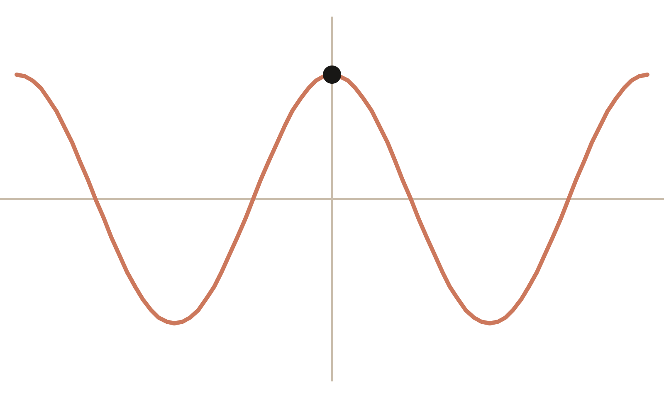
감사합니다
마무리
질문과 나눔
[강사명] · [연락처 또는 수업 홈페이지 주소]
Notes:
마지막 장. y = cos x 그래프로 마무리합니다.

